Slide 1
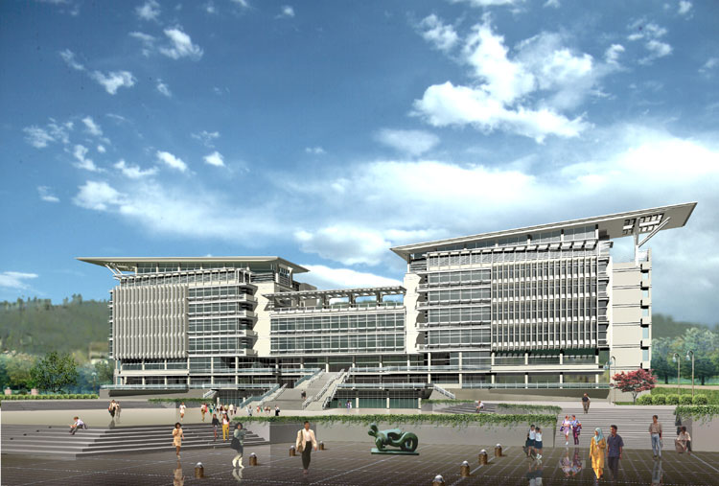

Current status of anomalies in semileptomic B decays
肖振军，南京师范大学物科院
河南师范大学，2024.3.30

Slide 2
Outlines
1. R(D^{(*)}) anomalies in B semileptonic decays
1.1 Sketch maps of B SL decays in colliders
1.2 BaBar, Belle and Belle-II results
1.3 LHCb results
1.4 HFLAV averages
2. Possible NP interpretations
3. Interpretation in the PQCD approach
4. Other similar ratios, Our recent works
5. Summary

Slide 3
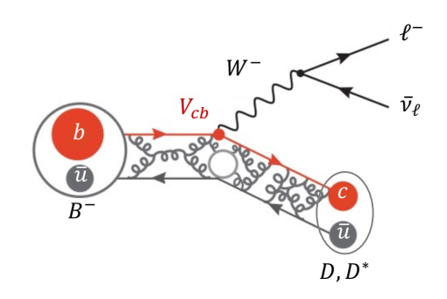
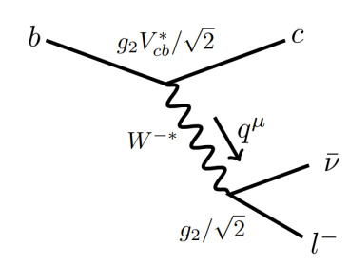

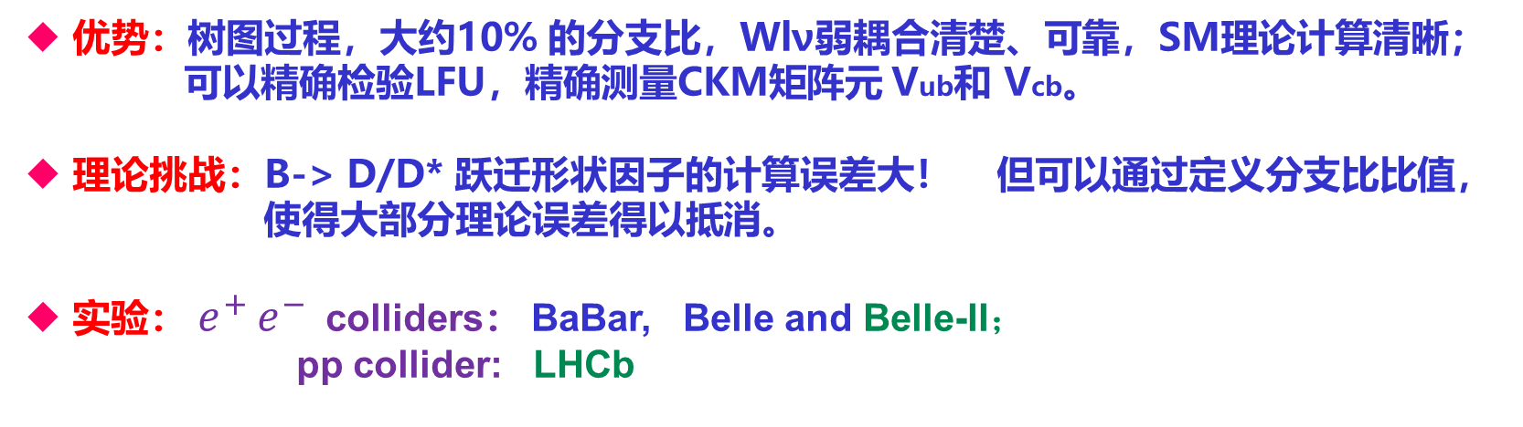
1. R(D^{(*)}) anomalies in B SL decays
2012 → 2024
◆ 优势：树图过程，大约10% 的分支比，Wlν弱耦合清楚、可靠，SM理论计算清晰；
可以精确检验LFU，精确测量CKM矩阵元 Vub和 Vcb。
◆ 理论挑战：B-> D/D* 跃迁形状因子的计算误差大！ 但可以通过定义分支比比值，
使得大部分理论误差得以抵消。
◆ 实验： $e^{+ }e^{− }$ colliders： BaBar, Belle and Belle-II；
pp collider: LHCb

Slide 4
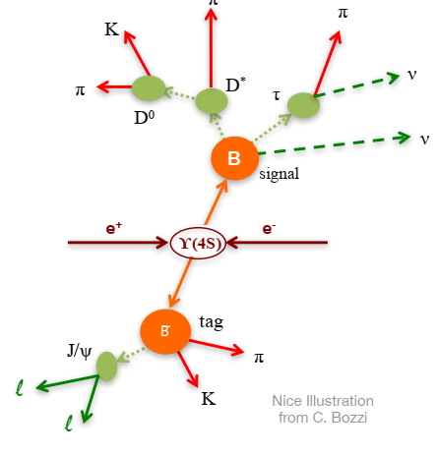
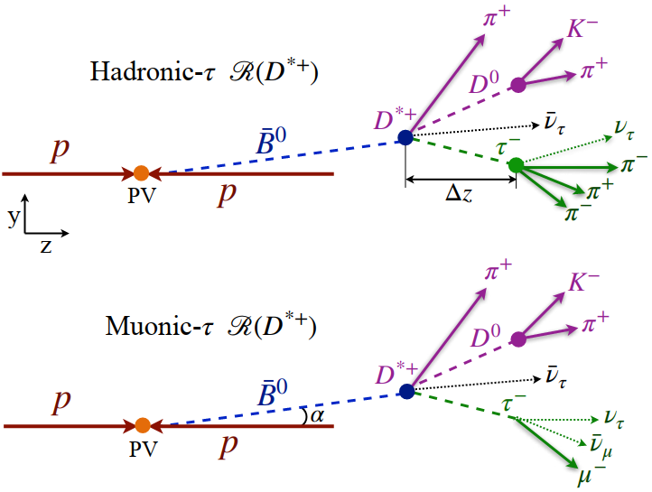
1.1 Sketch maps for SL B decays at colliders lliderscollidersanomalies
BaBar, Belle
and Belle-II
LHCb
Belle2-talk-conf-2021-028
F.U. Bernlochner et al., Semitaunic b-hadron decays: A LFU laboratory, RMP 94(2012)015003

Slide 5
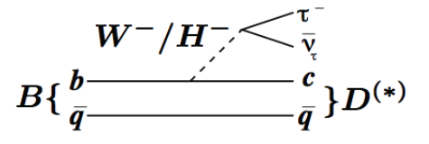
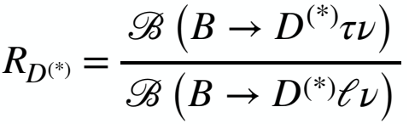
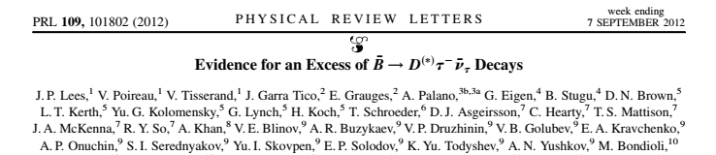
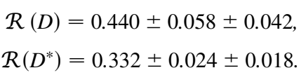
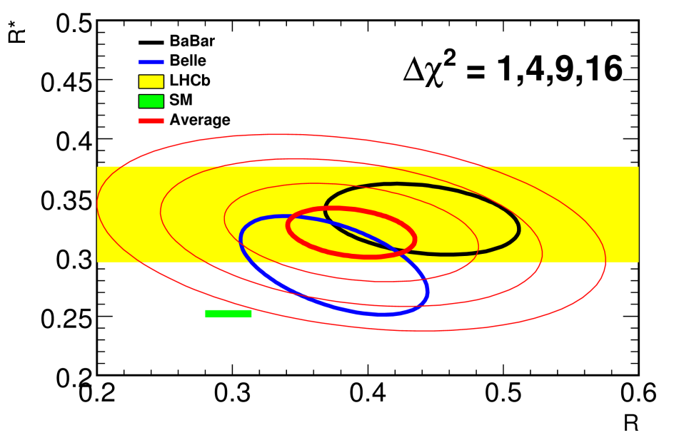
1.2 R(D^{(*)}) : BaBar and SM
◆ Defination of R(D) and R(D*):
◆ First results from BaBar -2012:
PRL 109 (2012) 101802
3.4σ deviation!
HFAG, 2015
◆ SM predictions:
◆ This anomaly become
Hot Point immdiately
R(D) =0.296±0.016;
R(D*)=0.252±0.003;
PRD85 (2012) 094025
Z.Ligeti, talk at ICTP summer school, 2015.6

Slide 6
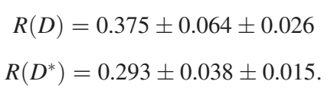
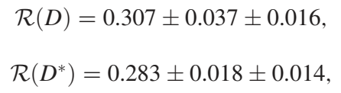
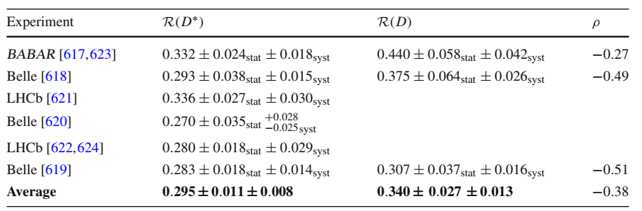
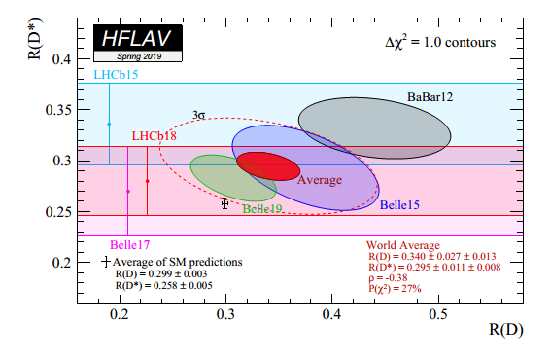
1.2 R(D^{(*)}) : Belle results
◆ First result from Belle-2015:
HFLAV, 2019
PRD 92 (2015) 072014
◆ Newest result from Belle-2019:
PRL 124 (2020) 161803
These new results agree with
the SM within 0.8 σ !
1909.12524[hep-ex],
EPJC 81 (2021) 226

Slide 7
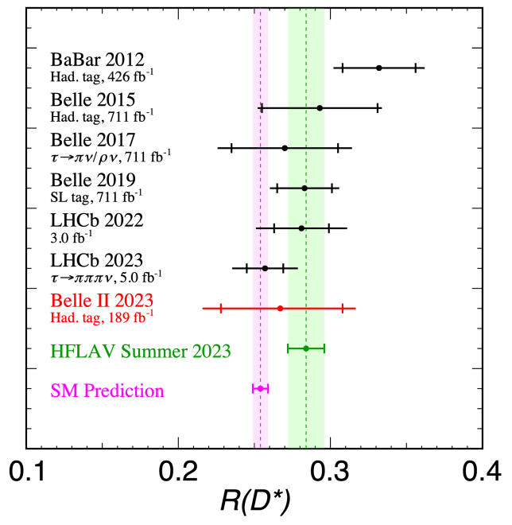
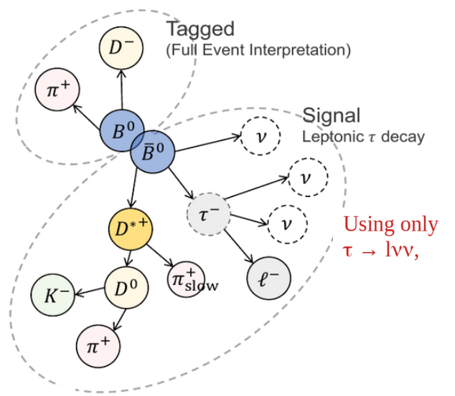

1.2 First R(D*) result from Belle-II
◆ First result from Belle-II, 2023:
◆ Belle-II result is consistent with both the SM prediction and
the HFLAV average.
◆ 3.2σ -> 3.3 σ excess !
-- 周启东，HFCPV2023
-- K.Kojima, LP2023
-- 2401.02840;
-> PRD
-- Belle2-2024-026, or Belle2-2024-009
◆ Exp challenges: bg are difficult to control, because at least 2 ν’s will appear in the fs, no clear signal peak !
◆ Belle-II use the full event interp., to have best control of bgs,at the price of reducing the statistics !

Slide 8
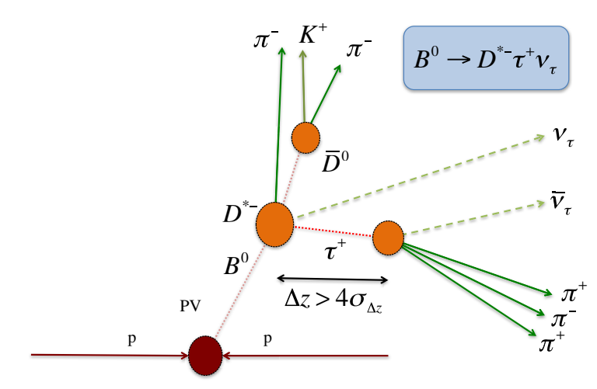
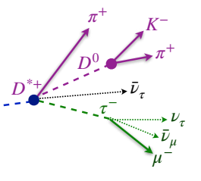
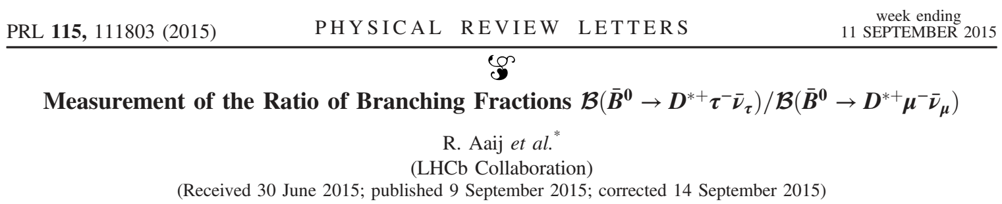
1.3 R(D^{(*)}) : LHCb results
◆ LHCb results at 2015、2018:
PRL 115 (2015) 111803, muonic tau
Hadronic tau
PRL 115 (2015) 112803; PRD 97(2018) 072013;
Hadronic tau
◆ Muonic tau: tau is identified in τ -> μ
◆ Hadronic tau: tau is identified in τ -> hadrons
Muonic tau

Slide 9
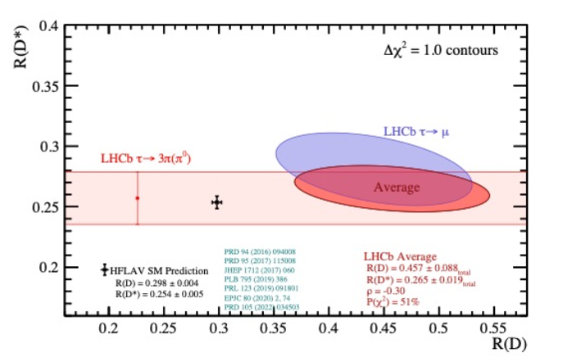
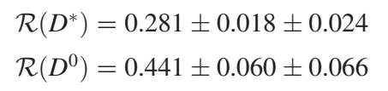



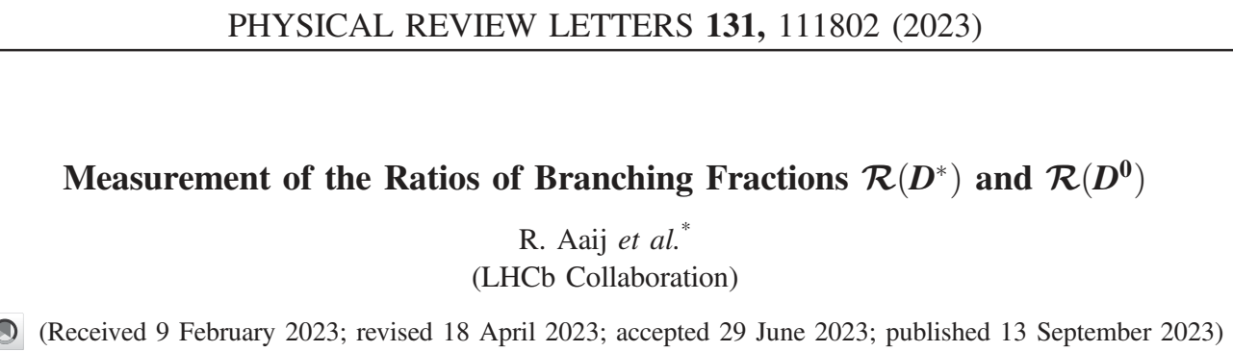

1.3 R(D^{(*)}) : LHCb new results
◆ LHCb latest results at 2023（muonic-τ）：
PRL 131 (2023) 111802
PRL 131 (2023) 111802
First joint measu. by LHCb, agree
with SM within 1.9 σ !
-- 周启东，HFCPV 2023
◆ LHCb latest results at 2023（hadronic-τ）：
PRD 108 (2023) 012018

Slide 10
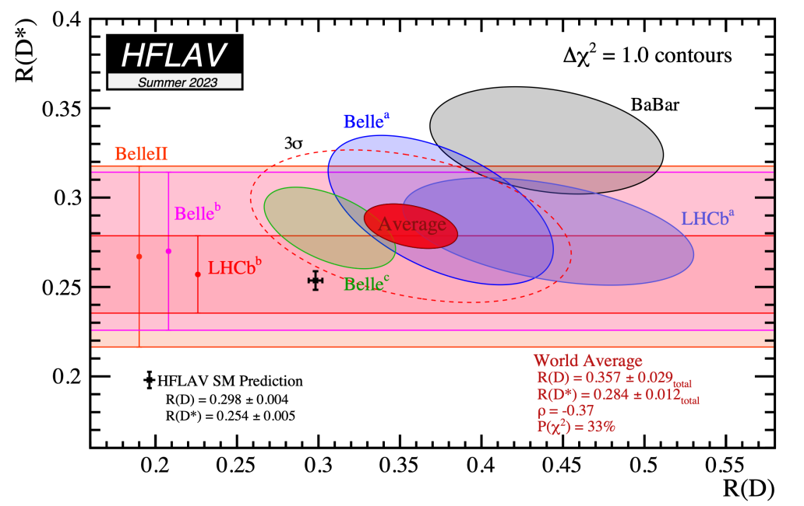
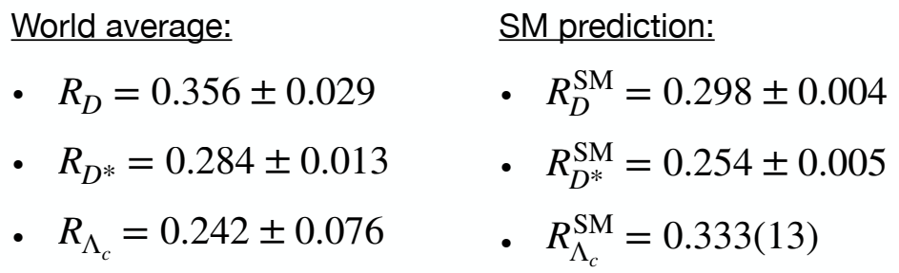
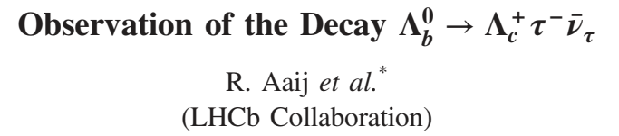
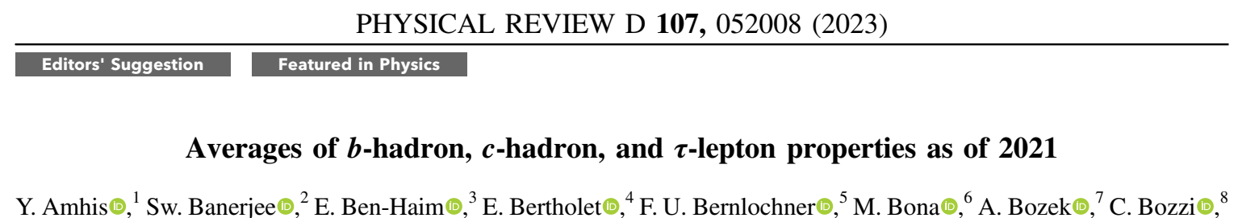
1.4 R(D^{(*)}): HFLAV averages
◆ HFLAV new world averages:
HFLAV, 2023
PRL 128 (2022) 191803
◆ R(D) exceeds SM by 2.0σ;
R(D*) exceeds SM by 2.2σ;
Total tention is 3.3σ wrt SM !
HFLAV: PRD 107 (2023) 052008

Slide 11
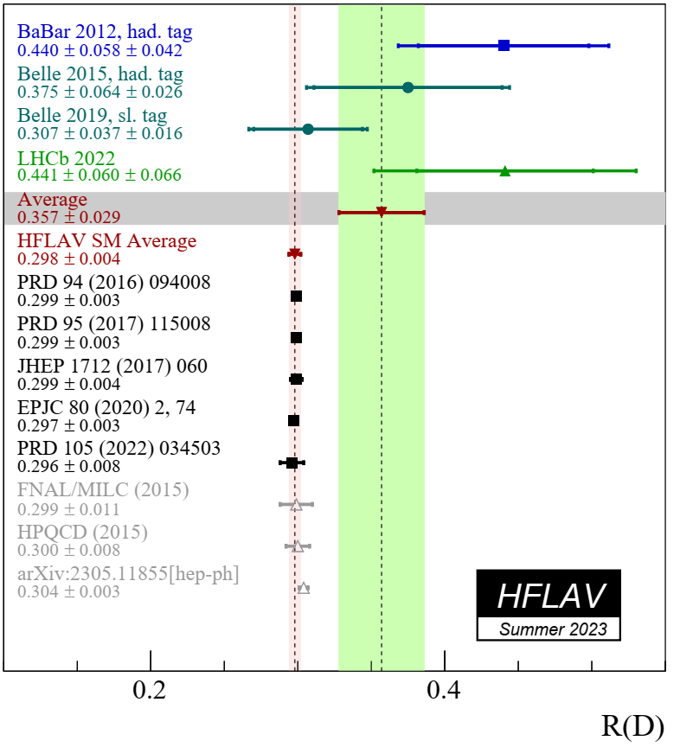

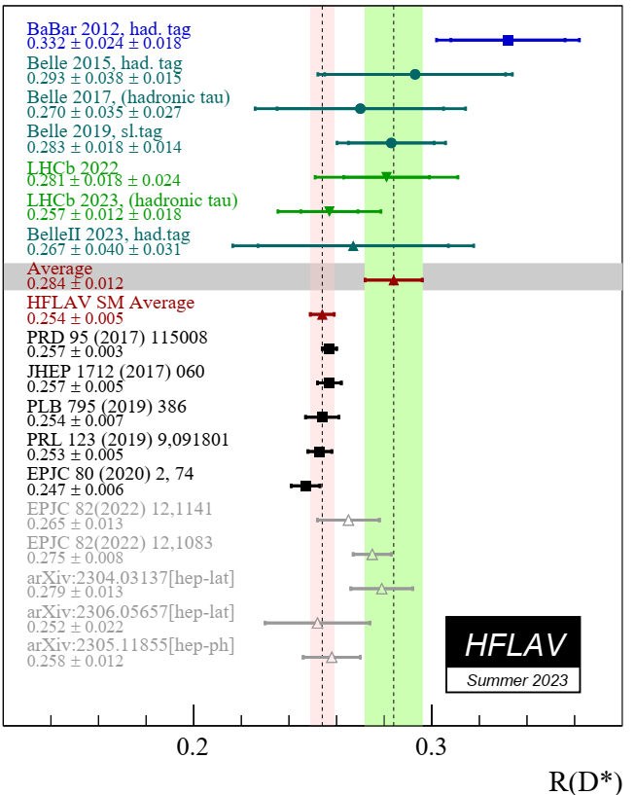
HFLAV averages： SM and Exp
把 R(D) 和 R(D*) 分别显示的结果！
0.357±0.029
0.284±0.012

Slide 12
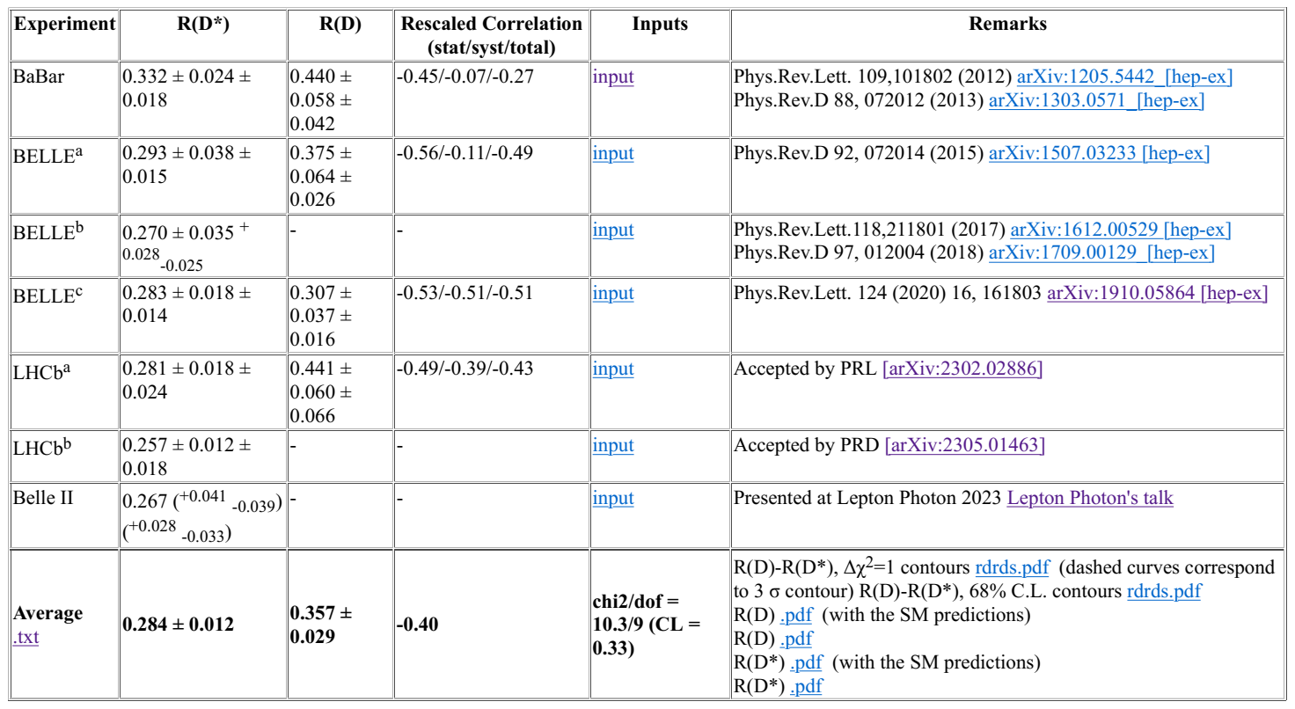
The exp data used by HFLAV in their world average
◆ These exp measurements are used in HFLAV’s world average in the summer of 2023 !
◆ More measurements will be collected by the future LHCb and Belle-II experiments !
◆ https://hflav-eos.web.cern.ch/hflav-eos/semi/summer23/html/RDsDsstar/RDRDs.html
◆PRL 131(2023) 111802
◆PRD 108(2023) 012018
◆
◆ 2401.02840[hep-ex]

Slide 13
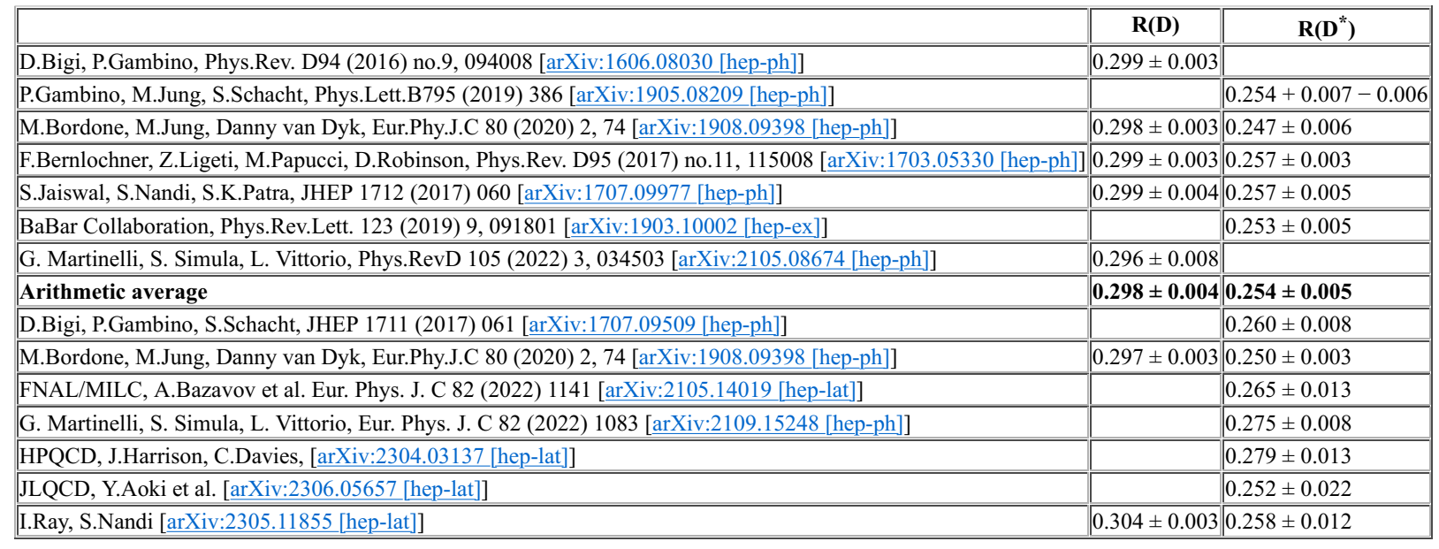
The new SM predictions used by HFLAV in their WA
◆ The new calculations based on the HQET and/or Lattice QCD:
(1) All results are in good agreement with each other, and with old predictions !
(2) There are some inconsistencies for the form factors of B to D or D* transitions !
SB 60(2015)2009; PQCD+LQCD: 0.337±0.038 | 0.269±0.021

Slide 14
2. Possible NP Interp. For R(D^{(*)}) anomalies

Slide 15
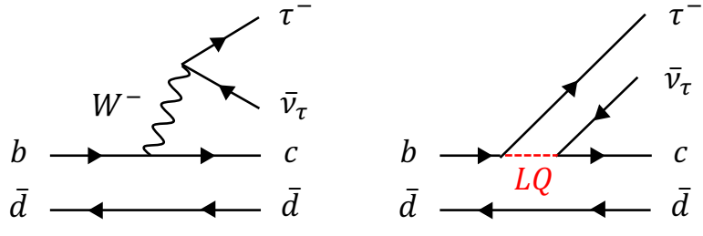
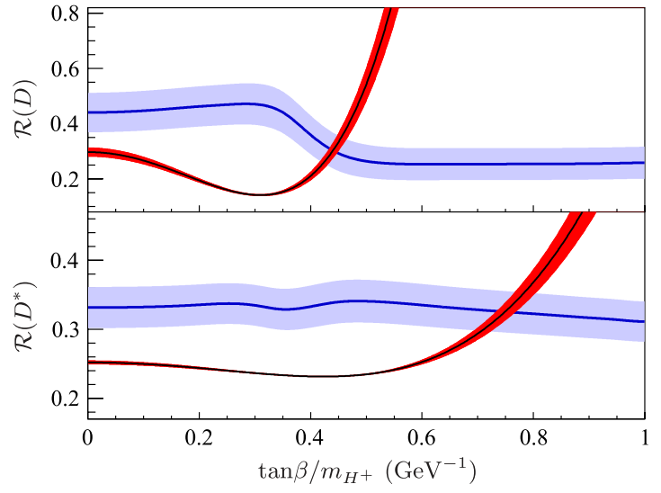

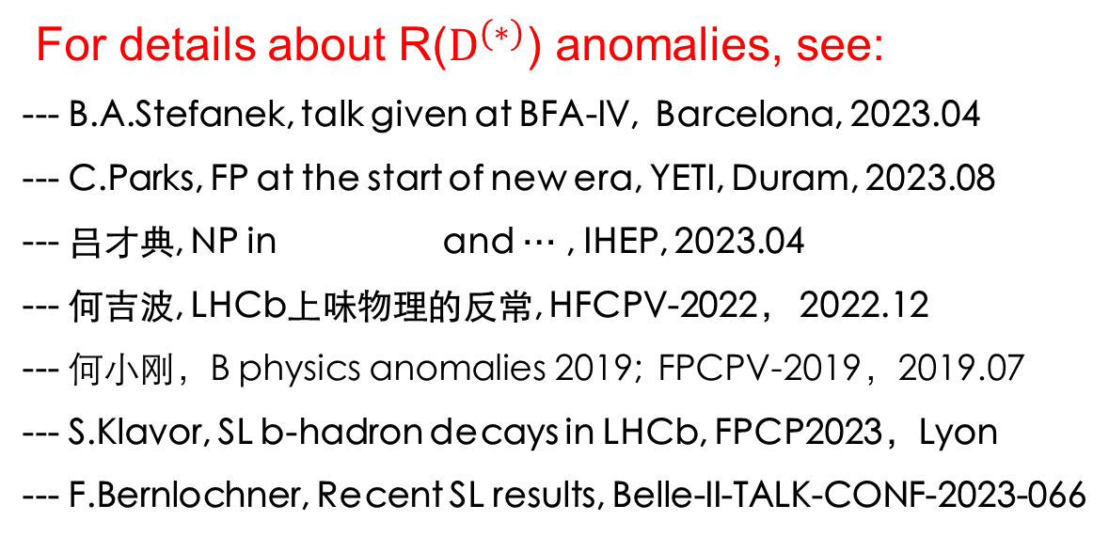
2. Possible NP interp for R(D^{(*)}) anomalies
◆ These B anomalies may be the hints for NP !
◆ Many NP models are proposed to interpret such anomalies !
--- Leptoquarks, Z’ and W’ models,
--- Multi-Higgs models, SUSY, RPV, … etc
BaBar, PRL 109 (2012) 101802
For details about R($D^{(∗)}$) anomalies, see:
--- B.A.Stefanek, talk given at BFA-IV, Barcelona, 2023.04
--- C.Parks, FP at the start of new era, YETI, Duram, 2023.08
--- 吕才典, NP in and … , IHEP, 2023.04
--- 何吉波, LHCb上味物理的反常, HFCPV-2022， 2022.12
--- 何小刚，B physics anomalies 2019; FPCPV-2019，2019.07
--- S.Klavor, SL b-hadron decays in LHCb, FPCP2023，Lyon
--- F.Bernlochner, Recent SL results, Belle-II-TALK-CONF-2023-066

Slide 16
3. R(D^{(*)}) anomalies，the PQCD interp.
Key Point: B-> D^{(*)} 跃迁形状因子F( q² )在q²端点处的取值，及其在整个q²变化区间随q² 的演化。
我们尝试使用PQCD因子化方法计算 F( q² ) ！

Slide 17
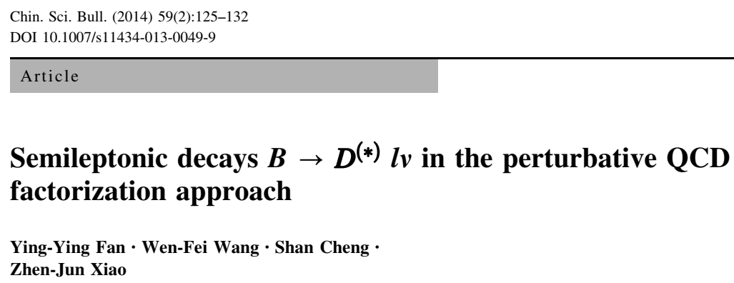
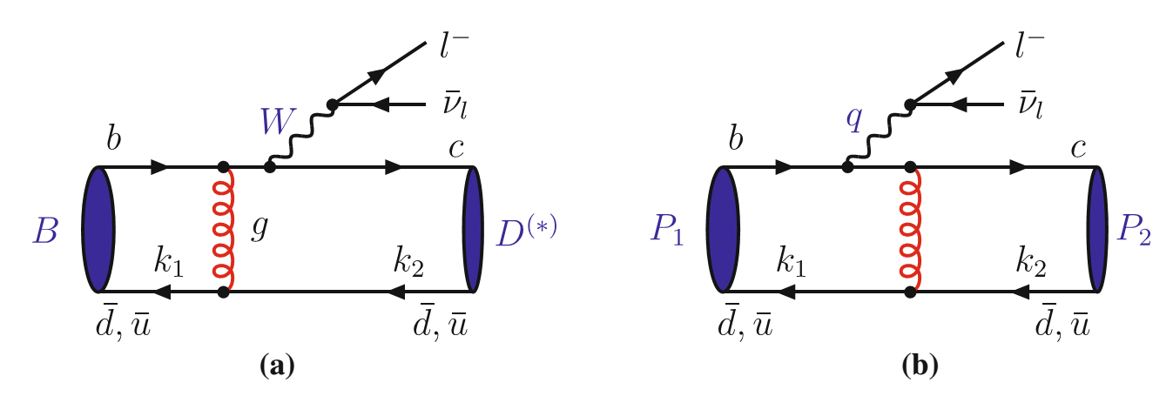
3 R(D^{(*)}) anomalies，PQCD interpretation
◆ Y.Y. Fan, W.F. Wang, S. Cheng, and Z.J. Xiao
CSB 59 (2014) 125; 1301.6246
◆ The SM interpretation for BaBar’s anomaly !
衰变分支比：PQCD vs HQET

Slide 18
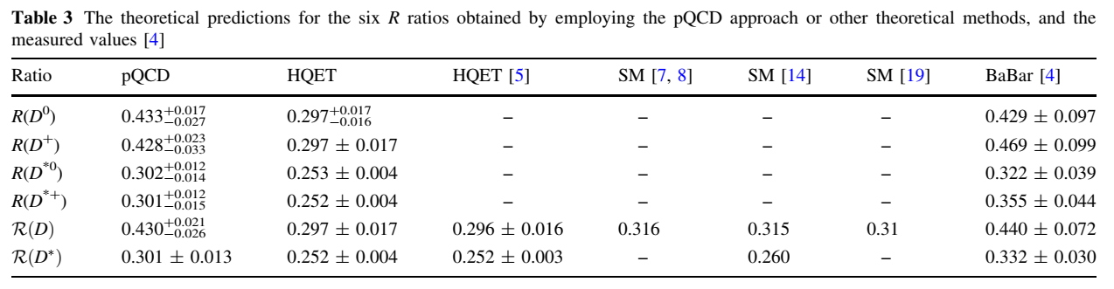
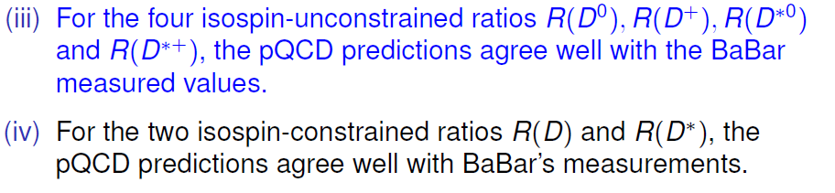

3 R(D^{(*)}) anomalies，PQCD interpretation
PRD 85 (2012) 094025
PRL 109 (2012) 101802
◆
◆
CSB 59 (2014) 125

Slide 19
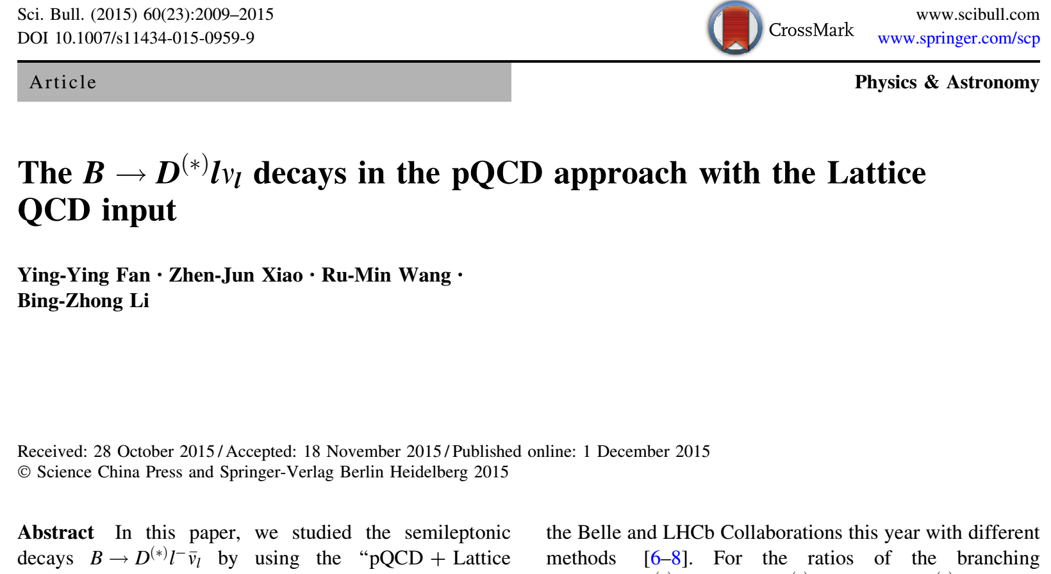
◆ R(D^{(*)}) anomalies in “ PQCD+Lattice QCD Input”
SCI Bull. 60 (2015) 2009
Key Point: 在端点q^2_{max}, 引入
由Lattice QCD确定的ＦＦ的值，作为对
ＦＦ随q^2演化的端点约束，提高对ＦＦ
的PQCD理论预言的准确度！

Slide 20
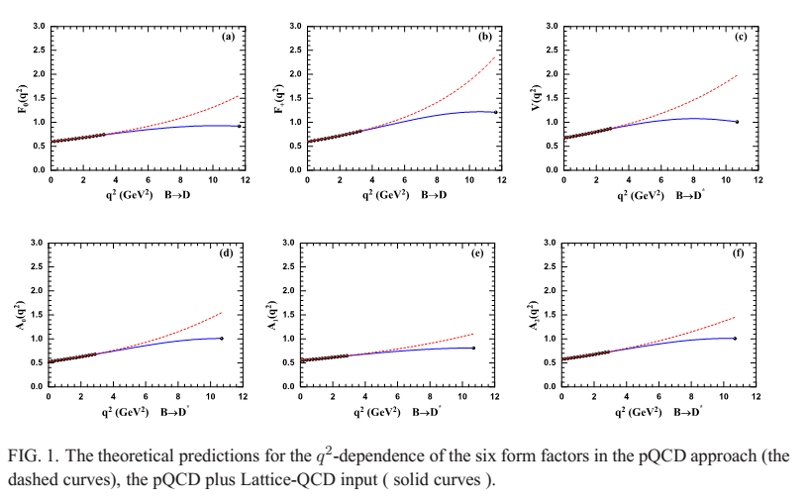

◆ Effects of the Lattice QCD input on the FFs
FFs in PQCD
SCI Bull. 60 (2015) 2009
显然，在大$q^{2 }$端点处引
入由LQCD确定的ＦF的值，
作为端点约束，可以改进
ＦＦ对$q^{2 }$的依赖性！
PQCD+Lattice QCD

Slide 21
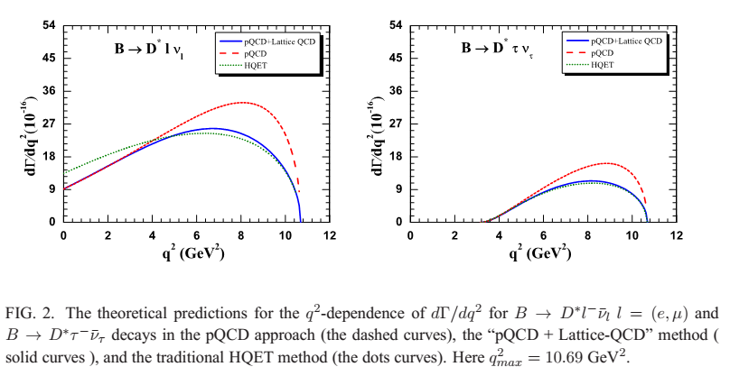
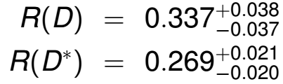

◆ Effects of the Lattice QCD input on the diff. Cross sections
考虑LQCD的影响以后，可
以改变微分衰变宽度对$q^{2 }$
的依赖性！
理论误差：
8%， 11%
PQCD+Lattice

Slide 22
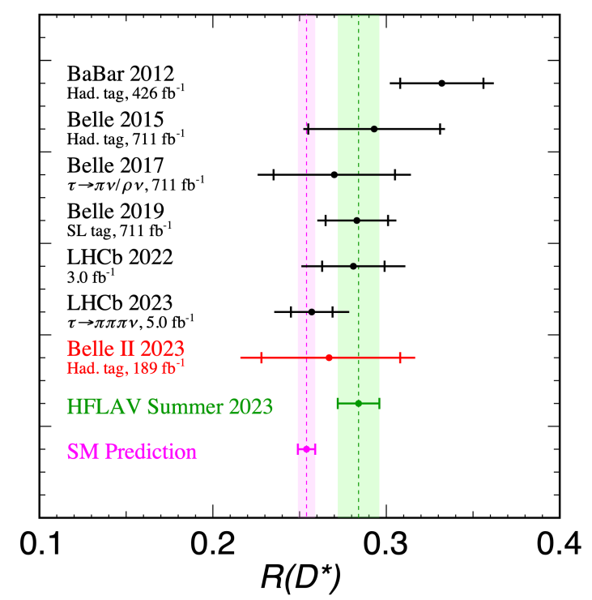
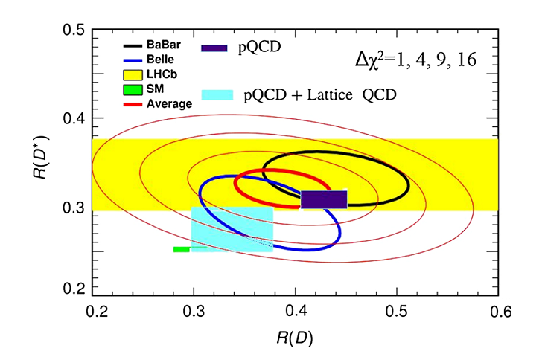
SB 60 (2015) 2009
HFLAV, 2023
◆ HQET Predictions:
R(D)=0.254±0.005;
R(D*)=0.298±0.004;
PQCD+Lattice:
R(D)=0.337±0.038
R(D*)=0.269±0.021
◆ 关键在于SM理论误差的大小？
是大约1%， 还是大约8%？
◆ 对于实验数据，LHCb、Belle和Belle-II 的
新结果均与SM理论计算结果一致，< 2 σ !

Slide 23
HFLAV averages： SM and Exp
在考虑了Lattice QCD的输入后，我们的理论结果与其它结果的比较！
R(D*)=0.269±0.021
R(D)=0.337±0.038

Slide 24
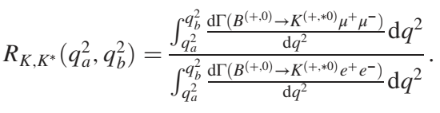
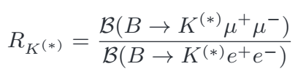
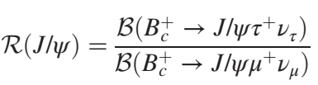
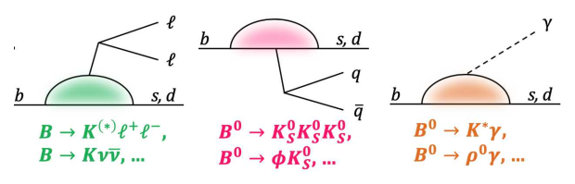
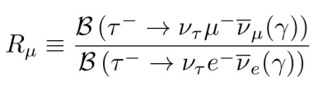
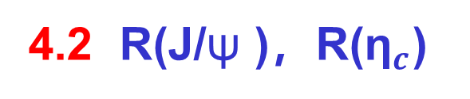
4. Other similar ratios !
4.1 Rk and Rk* : LFU test
4.2 R(J/ψ )，R(${\text{η}}_{c}$)
Hadronic decays
SL decays
4.3 Rμ
Radiative decays
4.4 Our recent relevant works

Slide 25







4.1 Rk and Rk*
◆ BaBar 和 Belle 数据的误差比较大，和SM理论值的偏离小。
◆ LHCb早期数据误差小，和SM理论值的偏离约为 2.5σ ！
BaBar: PRD86(2012)032012
BaBar
Belle
Belle: PRL 103 (2009)171801
BaBar
LHCb: PRL 113 (2014)151601
LHCb: PRL 122 (2019)191801

Slide 26



2.
◆ LHCb新数据误差进一步缩小 ！
◆ Belle新数据，和SM理论值的偏离约为 1σ ！
Rk*
PRL 126 (2021) 161801
LHCb
CMS: O.Kovanda, 2024.3.27
LHCb: Nature 18 (2022) 277

Slide 27




4.1 Rk and Rk*
◆ Newest LHCb measurements
LFU test
◆ LHCb 最新数据，和SM理论值符合
的很好，偏离小于 1.1 σ ！
PRD 108 (2023) 032002
PRL 131(2023) 051803

Slide 28





4.2 R(J/ψ)，R(${\text{η}}_{c}$)， R($Λ_{c}$)
PRL 120 (2018) 121801
Hc: J/ψ, $η_{c}$ , $Λ_{c}$
PRL 120 (2018) 121801
◆ Based on the data 3fb-1 collected 2011-2012 by LHCb, they presented the first measurement of the ratio R(J/ψ ):
R(J/ψ)
◆ 这个LHCb实验测量与标准模型理论值（0.25-0.28）的偏离约为 2σ。这是目前对R(J/ψ)的唯一实验测量结果。
PRL 128 (2022) 191803
◆
Agree with SM within 1 σ

Slide 29







4.3 Ratios Rμ and
◆ 可以在Belle II 实验直接测量 τ 轻子的弱纯轻
衰变过程，直接检验 e-μ 之间的 LFU！
◆
P.Feich, Belle2-Talk-Conf-2023-196
◆ τ 轻子的弱纯轻稀有衰变过程，对NP贡献敏感，有助于发现新物理信号！

Slide 30





4.3 Ratios Rμ and
◆ Belle II 2023年的初步结果为：
◆ Belle II 的结果是最好的单个实验测量结果。
◆ CLEO+BaBar+Belle II ， 3个组对Rμ测量结果的均值与SM理论预言值符合的很好！偏离 < 1σ !
◆ 对比值 ，实验和理论预言值也符合的很好！偏离 < 1σ !
P.Feich, Belle2-Talk-Conf-2023-196

Slide 31



4.4 Our recent relevant works
1.
2.
3.

Slide 32






◆如果 R($D^{(∗)}$)反常是新物理信号，那么基于SU(3)对称
性,我们在类似的Bs介子衰变道也一定会看到类似的反常！
CPC 44 (2020) 053102
Key Points: (1) 在端点 $q_{max}^{2}$, 引入由Lattice QCD确定的FF的值，作为对FF随$q^{2}$演化的端点约束，提高对ＦＦ的理论预言的准确度！
(2) 使用BCL参数化方案做extrapolation, 优于
使用“pole model”。

Slide 33






◆ Numerical results:
CPC 44 (2020) 053102
[42] Y.Y.Fan et al., PRD 89 (2014) 014030
◆ Our new pred for R($D_{s}^{(∗)}$) will be tested by
LHCb, Belle-II or other exps.
◆ To be tested !
◆ For observables
our predictions could also be tested !

Slide 34















PRD 102 (2020) 013001
◆ $R_{K}^{eμ}$ =
◆ $R_{K}^{μτ}$ =
◆ $R_{K∗}^{eμ}$ =
◆ $R_{K∗}^{μτ}$ =
These are FCNC processes
◆ 除了分之比值，我们计算了R比值、极化分量，CP破坏等12种物理可观测量！
◆ 对于少数已经有实验测量结果的物理量，我们的计算和数据一致 !
◆ 对多数物理量，我们的理论预言值有待于未来的LHCb和Belle-II实验检验！
◆ For details, see our paper please, 30 pages.

Slide 35







◆ Branching ratios
◆ Bc 的荷电流半轻子衰变过程 ！
also CC processes
◆ The ratios
[19] W.F. Wang et al., CPC 37(2013) 093102
◆ Longitudinal polarization of Tau
◆ LHCb result: PRL120 (2018) 121801

Slide 36

5. Summary
◆ B介子的半轻子衰变过程是精确检验标准模型轻子普适性（LFU）、发现新物理信号的优秀衰变道 !
◆ 从2012年BaBar报告反常，12年过去了！Belle, LHCb先后报告了他们的实验测量结果，
Belle II 也 刚刚报告了对 R(D*) 的第一次实验测量结果。
实验：LHFAV给出的总偏离为3.3 σ ！但除了BaBar, 其它组结果与SM的偏离均小于2 σ ！
理论：SM理论值稳定，但“误差”估计是关键 ！ 很多基于“NP”的解释，但有待证实！
◆ 近年来，人们还对B/Bs/Bc 介子的FCNC-CC半轻子衰变过程做了系统研究，定义了 Rk, Rk*, R(J/ψ),
R(${\text{η}}_{c}$) 和 Rμ 等比值。LHCb早期数据显示2.5 σ 偏离，但LHCb新结果、Belle新数据均与SM符合 ！
◆ 2012年以来，我与合作者对这些比值与偏离 基于PQCD因子化，PQCD+Lattice 方案做了系统研究，
给出了我们的结果。我们还定义了多个新比值，建议实验测量。

Slide 37

谢谢老师和同学们！

Slide 38
Bakcups

Slide 39

J.Padinas, 202403

